Slide 1

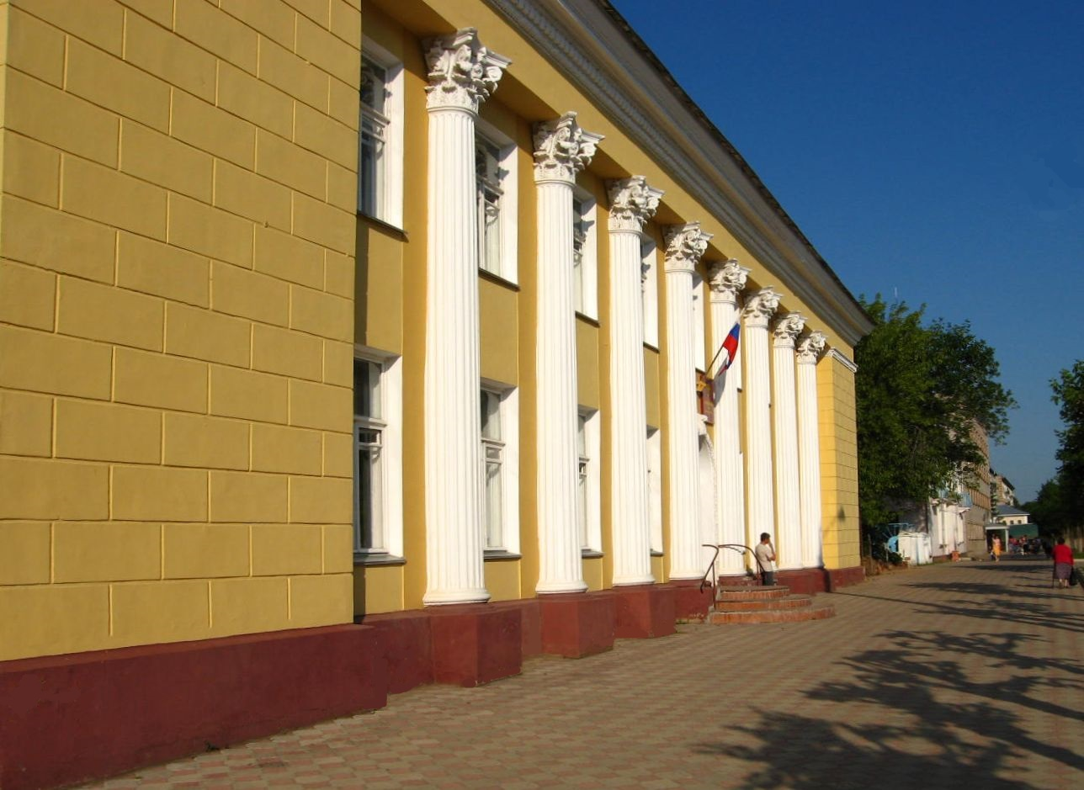
БЮДЖЕТ ДЛЯ ГРАЖДАН
НА ОСНОВЕ
РЕШЕНИЯ ГОРОДСКОЙ ДУМЫ
ГОРОДСКОГО ОКРУГА ВИЧУГА
«О БЮДЖЕТЕ ГОРОДСКОГО ОКРУГА ВИЧУГА
НА 2024 ГОД И НА ПЛАНОВЫЙ ПЕРИОД 2025 И 2026 ГОДОВ»
1

Slide 2


Что такое бюджет для граждан?
«Бюджет для граждан» - это документ (информационный ресурс), содержащий основные положения решения о бюджете на очередной финансовый год и на плановый период.
Представленная в «бюджете для граждан» информация предназначена для широкого круга заинтересованных пользователей, поскольку бюджет городского округа Вичуга затрагивает интересы каждого жителя города.
Мы постарались в доступной и понятной форме познакомить граждан с основными параметрами бюджета, с основными целями, задачами и приоритетными направлениями бюджетной политики городского округа Вичуга на среднесрочную перспективу.
2

Slide 3

Бюджет - это форма образования и расходования денежных средств, предназначенных для финансового обеспечения задач и функций государства и местного самоуправления.
Доходы – Расходы = Дефицит (Профицит)
Дефицит (расходы больше доходов)
Профицит (доходы больше расходов)
При превышении расходов над доходами принимается решение об источниках покрытия дефицита (например, использовать имеющиеся остатки, взять в долг)
При превышении доходов над расходами принимается решение, как их использовать (например, накапливать остатки, погашать долг).

Slide 4

что такое бюджетный процесс?
Бюджетный процесс - ежегодное формирование и исполнение бюджета
ЭТАПЫ БЮДЖЕТНОГО ПРОЦЕССА
1. Составление проекта бюджета
2. Рассмотрение проекта бюджета
3. Утверждение бюджета
6. Муниципальный финансовый контроль
5. Формирование отчета об исполнении бюджета
4. Исполнение бюджета
4

Slide 5
Доходы бюджета – это безвозмездные и безвозвратные
поступления денежных средств в бюджет.
Доходы бюджета
Налоговые доходы
Неналоговые доходы
Безвозмездные поступления
Поступления от уплаты
налогов, установленных
Налоговым кодексом
Российской Федерации,
например:
- акцизы;
- налог на доходы
физических лиц;
- другие налоги.
Поступления от уплаты
других платежей и сборов,
установленных
Законодательством
Российской Федерации,
а также
штрафов за нарушение
законодательства,
например:
-доходы от использования
муниципального имущества
и земли;
- штрафные санкции;
- другие.
Поступления от
других бюджетов
бюджетной системы
(межбюджетные
трансферты),
организаций,
граждан (кроме
налоговых и
неналоговых
доходов).
5

Slide 6

Виды финансовой помощи
Предоставляются на безвозмездной и безвозвратной основе без установления направлений и (или) условий их использования
Дотации (от латинского «Dotatio»-дар, пожертвование)
Вы даете своему ребенку деньги на «карманные расходы»
Предоставляются на финансирование «переданных» полномочий другим публично-правовым образованиям
Субвенции (от латинского «Subvenire»-приходить на помощь)
Вы даете своему ребенку деньги и посылаете его в магазин купить продукты строго по списку
Предоставляются на условиях долевого софинансирования расходов других бюджетов
Субсидии (от латинского «Subsidium»-поддержка)
Вы «добавляете» средства, чтобы ваш ребенок купил себе новый телефон, если остальные он накопил сам
6

Slide 7

Расходы бюджета
Формирование расходов осуществляется в соответствии с расходными обязательствами, обусловленными установленным законодательством разграничением полномочий, исполнение которых должно происходить в очередном финансовом году и плановом периоде за счет средств соответствующих бюджетов.
Расходы бюджета сформированы и утверждены:
по муниципальным программам и непрограммным направлениям деятельности;
по ведомственной структуре.
Разделы классификации расходов бюджета
«Общегосу- дарственные вопросы»
«Национальная
безопасность»
«Образование»
«Национальная
экономика»
«Жилищно-коммунальное хозяйство»
«Охрана
окружающей
среды»
«Физическая
культура и
спорт»
«Культура,
кинематография»
«Социальная
политика»
«Межбюджетные трансферты бюджетам муниципальных образований»
7

Slide 8



На чем основывается составление проекта бюджета городского округа Вичуга
Составление проекта бюджета основывается на:
1
2
3
4
Прогнозе
социально –
экономического
развития городского округа Вичуга
Основных
направлениях
бюджетной
политики городского округа Вичуга
Муниципальных
программах городского округа Вичуга
Бюджетном прогнозе городского округа Вичуга на долгосрочный период
8

Slide 9




Возможности влияния граждан на состав бюджета
Гражданин, его участие в бюджетном процессе
Помогает формировать доходную
часть бюджета (налог на доходы физических лиц)
как налогоплательщик
Публичные слушания по проекту бюджета на очередной финансовый год и плановый период
БЮДЖЕТ
как получатель социальных гарантий
Публичные слушания по проекту решения об исполнении бюджета за истекший финансовый год
Получает социальные гарантии - расходная часть бюджета (образование, культура, социальная поддержка и др.)
9

Slide 10

Мероприятия, необходимые для решения основных проблем
в сфере бюджетной политики городского округа Вичуга
Обеспечение полного и стабильного поступления налоговых и неналоговых платежей в бюджет города.
Оптимизация бюджетных расходов, выявление и сокращение неэффективных затрат
Обеспечение потребностей в заемном финансировании, своевременном исполнении долговых обязательств, обеспечивающем возможность гарантированного выполнения городом обязательств по погашению муниципального долга и его обслуживанию.
Обеспечение повышения доступности и качества, предоставляемых гражданам городского округа Вичуга, муниципальных услуг
Обеспечение нормативно-методического сопровождения бюджетного процесса в городском округе Вичуга, организации планирования и исполнения бюджета, ведения бюджетного учета и формирования бюджетной отчетности
Проведение политики рационального использования бюджетных средств в совокупности с осуществлением мер по оптимизации бюджетных расходов и снижением неэффективных трат бюджета города;
Обеспечение выполнения ключевых и целевых показателей муниципальных программ, преемственность показателей достижения определенных целей, обозначенных в муниципальных программах, целям и задачам, обозначенным в государственных программах (национальных проектах), для обеспечения их увязки.

Slide 11
Основные показатели прогноза социально-экономического развития городского округа Вичуга
Единица измерения
отчет
оценка
прогноз
2022 год
2023 год
2024 год
2025 год
2026 год
Индекс промышленного производства
% к предыдущему году
113,3
107,2
98,6
99,4
99,5
Оборот розничной торговли
млн. руб. в ценах соответствующих лет
5 434,6
5 624,8
5 883,5
6 077,6
6 308,5
% к предыдущему году в сопоставимых ценах
96,2
99,3
99,1
99,0
99,5
Инвестиции в основной капитал за счет всех источников финансирования-всего
млн. руб. в ценах соответствующих лет
102,0
116,7
127,1
133,8
139,1
% к предыдущему году в сопоставимых ценах
41,8
108,1
103,4
101,0
99,1

Slide 12
Единица измерения
отчет
оценка
прогноз
2022 год
2023 год
2024 год
2025 год
2026 год
Количество малых и средних предприятий - всего по состоянию на конец года
тыс. единиц
0,2
0,2
0,2
0,2
0,2
% к предыдущему году
82,6
100,0
100,0
100,0
100,0
Фонд заработной платы всех работников
млн. руб.
1 890,1
1 943,3
2 021,0
2 101,8
2 185,9
Среднесписочная численность работников организаций-всего
тыс. чел.
7,9
7,6
7,6
7,6
7,6
Средняя заработная плата номинальная
руб.
19 937,8
21 307,9
22 160,2
23 046,63
23 968,5
в % к предыдущему году
102,6
106,9
104,0
104,0
104,0

Slide 13

ОСНОВНЫЕ ХАРАКТЕРИСТИКИ БЮДЖЕТА ГОРОДСКОГО ОКРУГА ВИЧУГА на 2024 год и плановый период 2025 и 2026 годов
тыс. рублей
Показатель
2024год
2025 год
2026 год
ДОХОДЫ
812 295,5
670 588,8
628 499,8
РАСХОДЫ
812 295,5
670 588,8
628 499,8
ДЕФИЦИТ (-), ПРОФИЦИТ (+)
0,0
0,0
0,0
13

Slide 14

Основные характеристики доходов бюджета городского округа Вичуга на 2024 год и на плановый период 2025 и 2026 годов
Наименование доходов | 2024 год |  | 2025 год |  | 2026 год
 | Сумма | В % к общему объему доходов | Сумма | В % к общему объему доходов | Сумма | В % к общему объему доходов
Налоговые доходы | 123 940 278,00 | 15,2 | 128 023 450,00 | 19,1 | 135 012 700,00 | 21,5
Неналоговые доходы | 17 493 339,10 | 2,2 | 13 872 039,10 | 2,1 | 13 924 439,10 | 2,2
Безвозмездные поступления | 670 861 900,22 | 82,6 | 528 693 331,79 | 78,8 | 479 562 632,73 | 76,3
ИТОГО | 812 295 517,32 | 100 | 670 588 820,89 | 100 | 628 499 771,83 | 100

Slide 15
Структура налоговых доходов в 2024 году
15

Slide 17


Slide 18
РАСХОДЫ БЮДЖЕТА ГОРОДСКОГО ОКРУГА ВИЧУГА
 | Уточненные ассигнования на 01.09.2023 | 2024 год | 2025 год | 2026 год
Расходы всего: | 557 384 763,06 | 812 295 517,32 | 670 588 820,89 | 628 499 771,83
- за счет средств бюджета городского округа | 253 420 641,23 | 431 168 034,19 | 273 894 819,30 | 278 027 322,32
- за счет межбюджетных трансфертов | 303 964 121,83 | 381 127 483,13 | 389 664 001,59 | 331 314 642,03
Условно утвержденные расходы | 0,00 | 0,00 | 7 030 000,00 | 19 157 807,48
18

Slide 19
Расходы бюджета городского округа Вичуга по разделам и подразделам классификации расходов бюджета
 | Наименование | Сумма на 2024 год | Сумма на 2025 год | Сумма на 2026 год
01 00 | ОБЩЕГОСУДАРСТВЕННЫЕ ВОПРОСЫ | 68 040 623,96 | 59 446 197,99 | 58 657 741,45
01 02 | Функционирование высшего должностного лица субъекта Российской Федерации и муниципального образования | 1 794 434,56 | 1 864 849,55 | 1 864 849,55
01 03 | Функционирование законодательных (представительных) органов государственной власти и представительных органов муниципальных образований | 7 238 064,81 | 7 469 750,50 | 7 469 750,50
01 04 | Функционирование Правительства Российской Федерации, высших исполнительных органов субъектов Российской Федерации, местных администраций | 19 420 735,75 | 20 175 062,47 | 20 171 030,47
01 05 | Судебная система | 1 048,15 | 3 239,59 | 43 979,00
01 06 | Обеспечение деятельности финансовых, налоговых и таможенных органов и органов финансового (финансово-бюджетного) надзора | 8 721 594,35 | 8 972 301,93 | 8 893 152,33
01 11 | Резервные фонды | 300 000,00 | 300 000,00 | 300 000,00
01 13 | Другие общегосударственные вопросы | 30 564 746,34 | 20 660 993,95 | 19 914 979,60
 | Наименование | Сумма на 2024 год | Сумма на 2025 год | Сумма на 2026 год
03 00 | НАЦИОНАЛЬНАЯ БЕЗОПАСНОСТЬ И ПРАВООХРАНИТЕЛЬНАЯ ДЕЯТЕЛЬНОСТЬ | 6 039 654,96 | 3 097 853,61 | 3 069 017,93
03 10 | Защита населения и территории от чрезвычайных ситуаций природного и техногенного характера, пожарная безопасность | 6 039 654,96 | 3 097 853,61 | 3 069 017,93
 | Наименование | Сумма на 2024 год | Сумма на 2025 год | Сумма на 2026 год
04 00 | НАЦИОНАЛЬНАЯ ЭКОНОМИКА | 74 519 795,65 | 68 859 623,49 | 66 073 504,26
04 05 | Сельское хозяйство и рыболовство | 324 000,00 | 280 647,84 | 280 647,84
04 09 | Дорожное хозяйство (дорожные фонды) | 73 985 795,65 | 68 389 975,65 | 65 625 404,42
04 12 | Другие вопросы в области национальной экономики | 210 000,00 | 189 000,00 | 167 452,00

Slide 20
 | Наименование | Сумма на 2024 год | Сумма на 2025 год | Сумма на 2026 год
05 00 | ЖИЛИЩНО-КОММУНАЛЬНОЕ ХОЗЯЙСТВО | 37 569 075,94 | 14 368 292,67 | 14 690 199,57
05 01 | Жилищное хозяйство | 633 700,00 | 570 330,00 | 494 286,00
05 02 | Коммунальное хозяйство | 9 129 769,67 | 225 000,00 | 195 000,00
05 03 | Благоустройство | 25 805 606,27 | 13 572 962,67 | 14 000 913,57
05 05 | Другие вопросы в области жилищно-коммунального хозяйства | 2 000 000,00 | 0,00 | 0,00
 | Наименование | Сумма на 2024 год | Сумма на 2025 год | Сумма на 2026 год
07 00 | ОБРАЗОВАНИЕ | 463 687 064,44 | 433 770 078,36 | 381 448 665,52
07 01 | Дошкольное образование | 205 622 476,84 | 163 733 950,16 | 168 027 435,01
07 02 | Общее образование | 191 372 070,70 | 230 409 129,03 | 174 146 093,62
07 03 | Дополнительное образование детей | 37 538 064,87 | 21 598 659,70 | 21 543 302,90
07 05 | Профессиональная подготовка, переподготовка и повышение квалификации | 105 000,00 | 96 000,00 | 85 200,00
07 07 | Молодежная политика | 230 600,00 | 207 540,00 | 179 868,00
07 09 | Другие вопросы в области образования | 28 818 852,03 | 17 724 799,47 | 17 466 765,99
 | Наименование | Сумма на 2024 год | Сумма на 2025 год | Сумма на 2026 год
08 00 | КУЛЬТУРА, КИНЕМАТОГРАФИЯ | 77 468 030,57 | 31 977 105,49 | 33 777 459,72
08 01 | Культура | 70 817 346,44 | 27 137 237,93 | 29 024 760,04
08 04 | Другие вопросы в области культуры, кинематографии | 6 650 684,13 | 4 839 867,56 | 4 752 699,68
 | Наименование | Сумма на 2024 год | Сумма на 2025 год | Сумма на 2026 год
10 00 | СОЦИАЛЬНАЯ ПОЛИТИКА | 11 293 133,00 | 10 994 455,20 | 9 145 004,33
10 01 | Пенсионное обеспечение | 820 702,08 | 738 631,87 | 640 147,62
10 03 | Социальное обеспечение населения | 1 561 756,00 | 1 046 980,40 | 909 249,68
10 04 | Охрана семьи и детства | 8 515 474,92 | 8 853 162,93 | 7 287 351,03
10 06 | Другие вопросы в области социальной политики | 395 200,00 | 355 680,00 | 308 256,00

Slide 21
 | Наименование | Сумма на 2024 год | Сумма на 2025 год | Сумма на 2026 год
11 00 | ФИЗИЧЕСКАЯ КУЛЬТУРА И СПОРТ | 71 613 370,10 | 38 753 952,22 | 39 266 059,16
11 01 | Физическая культура | 12 687 306,83 | 7 287 686,94 | 7 239 025,50
11 02 | Массовый спорт | 1 276 973,00 | 1 149 275,70 | 996 038,94
11 03 | Спорт высших достижений | 54 165 763,18 | 27 576 657,31 | 28 331 714,45
11 05 | Другие вопросы в области физической культуры и спорта | 3 483 327,09 | 2 740 332,27 | 2 699 280,27
 | Наименование | Сумма на 2024 год | Сумма на 2025 год | Сумма на 2026 год
12 00 | СРЕДСТВА МАССОВОЙ ИНФОРМАЦИИ | 1 999 268,70 | 1 191 261,86 | 1 114 312,41
12 01 | Телевидение и радиовещание | 1 999 268,70 | 1 191 261,86 | 1 114 312,41
 | Наименование | Сумма на 2024 год | Сумма на 2025 год | Сумма на 2026 год
13 00 | ОБСЛУЖИВАНИЕ ГОСУДАРСТВЕННОГО (МУНИЦИПАЛЬНОГО) ДОЛГА | 65 500,00 | 1 100 000,00 | 2 100 000,00
13 01 | Обслуживание государственного (муниципального) внутреннего долга | 65 500,00 | 1 100 000,00 | 2 100 000,00

Slide 22
Структура расходов бюджета по отраслевой принадлежности на 2024 год
ИТОГО 812, 296
22

Slide 23
Расходы бюджета городского округа Вичуга по отраслям социальной сферы

Slide 24
Какие муниципальные программы будут реализовываться в 2024 году
«Развитие системы образования городского округа Вичуга
«Развитие культуры городского округа Вичуга»
«Развитие физической культуры и спорта в городском округе Вичуга»
«Экономическое развитие и инновационная экономика городского округа Вичуга»
«Обеспечение доступным и комфортным жильем, объектами инженерной инфраструктуры и услугами жилищно-коммунального хозяйства населения городского округа Вичуга»
"Долгосрочная сбалансированность и устойчивость бюджетной системы»
«Совершенствование системы местного самоуправления городского округа Вичуга»
«Обеспечение безопасности населения и профилактика наркомании на территории городского округа Вичуга»
«Социальная поддержка населения городского округа Вичуга»
«Повышение эффективности реализации молодежной политики и средств массовой информации в городском округе Вичуга»
«Развитие транспортной системы в городском округе Вичуга»
«Благоустройство городского округа Вичуга»
«Содействие занятости населения городского округа Вичуга» « Формирование комфортной городской среды» «Проведение комплексных кадастровых работ на территории городского округа Вичуга»

Slide 25


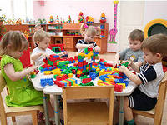
Муниципальная программа
«Развитие образования городского округа Вичуга » сумма на 2024 год 460 416 280,12 рублей
Подпрограмма "Развитие дошкольного образования детей" 201 326 876,84 руб.
Подпрограмма "Развитие общего образования" 163 777 854,78 руб.
Подпрограмма "Развитие дополнительное образования детей" 14 103 605,62 руб.
Подпрограмма "Развитие дополнительное образования в сфере культуры и искусства" 23 116 859,25 руб. Подпрограмма "Организация отдыха детей в каникулярное время в образовательных организациях" 4 297 829,28 руб. Подпрограмма "Обеспечение выполнения функций муниципального казенного учреждения «Финансово-методический центр городского округа Вичуга»» 21 661 431,67 руб. Подпрограмма "Создание современных условий обучения в муниципальных учреждениях" 9 533 526,06 руб. Подпрограмма "Предоставление мер социальной поддержки в сфере образования" 22 598 296,62 руб.

Slide 26

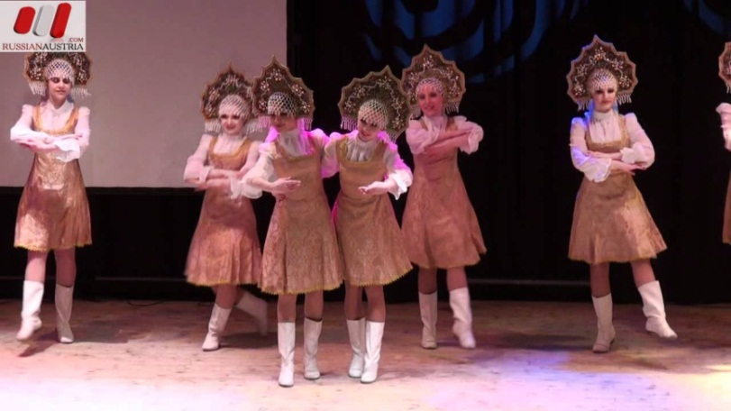
Муниципальная программа
«Развитие культуры городского округа Вичуга» сумма на 2024 год 75 996 666,07 рублей.
Подпрограмма «Организация культурного досуга и отдыха населения» -
58 552 872,51 рублей
Подпрограмма «Библиотечно- информационное обслуживание населения» -
6 022 153,16 рублей
Подпрограмма «Музейно - выставочная деятельность» -
6 242 320,77 рублей
Подпрограмма «Обеспечение выполнения функций централизованной бухгалтерии отдела культуры администрации городского округа Вичуга» - 3 576 665,50 рублей
Подпрограмма «Развитие архивного дела» -
1 602 654,13 рублей

Slide 27


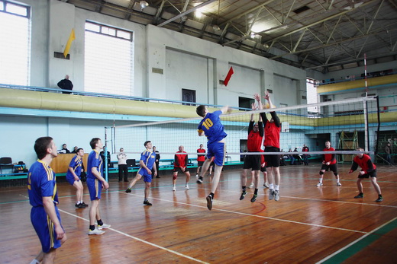

Муниципальная программа
«Развитие физической культуры и спорта в городском округе Вичуга» сумма на 2024 год 67 798 815,38 рублей
Подпрограмма «Организация досуга населения в области физической культуры и спорта» -
13 339 157,96 рублей
Подпрограмма «Обеспечение выполнения функций централизованной бухгалтерии Комитета по физической культуре и спорту администрации городского округа Вичуга » -
2 062 461,59 рублей
Подпрограмма «Развитие системы подготовки спортивного резерва » -
52 397 195,83 рублей

Slide 28

Муниципальная программа «Экономическое развитие и инновационная экономика городского округа Вичуга»
сумма на 2024 год 10 000,00 рублей
Программа «Поддержка субъектов малого и среднего предпринимательства и физических лиц, не являющихся индивидуальными предпринимателями и применяющих специальный налоговый режим "Налог на профессиональный доход»
10 000 рублей

Slide 29
Муниципальная программа
«Обеспечение доступным и комфортным жильем, объектами инженерной инфраструктуры и услугами жилищно- коммунального хозяйства населения
городского округа Вичуга» сумма на 2024 год 14 582 437,56 рублей
Подпрограмма «Обеспечение жильем молодых семей, в том числе
предоставление земельных участков для строительства жилых домов»
200 000,00 рублей
Подпрограмма «Капитальный ремонт общего имущества
многоквартирных жилых домов и муниципального жилого фонда
и проведение технических обследований жилых домов
специализированной организацией»
533 700 рублей
Подпрограмма «Государственная и муниципальная поддержка
граждан в сфере ипотечного жилищного кредитования»
200 000 рублей
Подпрограмма «Предоставления жилых помещений детям-сиротам
и детям, оставшимся без попечения родителей, лицам из их числа
по договорам найма специализированных помещений»
4 668 967,89 рублей
Подпрограмма «Установка, газового и сантехнического оборудования,
индивидуальных приборов учета коммунальных ресурсов,
проведение технического диагностирования
газового оборудования в муниципальном жилом фонде
городского округа Вичуга»
100 000 рублей
Подпрограмма «Модернизация объектов коммунальной
инфраструктуры и обеспечение функционирования систем
жизнеобеспечения»
8 879 769,67 рублей

Slide 30
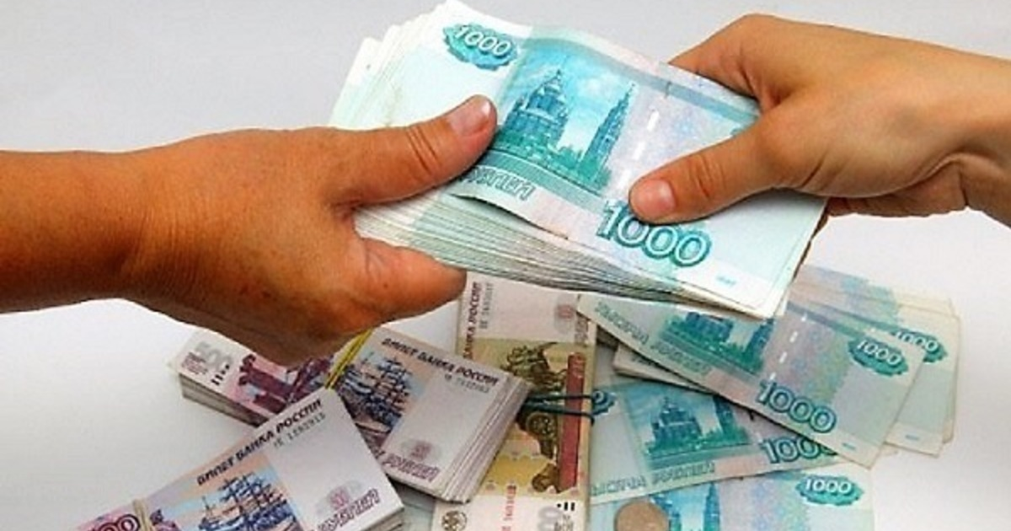
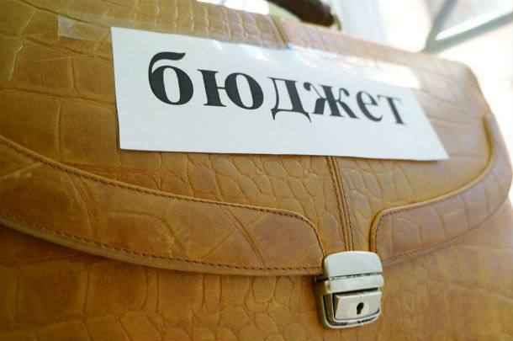
Муниципальная программа «Долгосрочная сбалансированность и устойчивость бюджетной системы» сумма на 2024 год 65 500,00 рублей
Подпрограмма «Управление муниципальным долгом» 65 500,00 рублей

Slide 31
Муниципальная программа «Совершенствование системы местного самоуправления городского округа Вичуга» сумма на 2024 год 54 530 532,41рублей
Подпрограммы
«Обеспечение деятельности администрации городского округа Вичуга,
её отраслевых (функциональных) органов, структурных подразделений и
муниципальных казенных учреждений, обеспечивающих деятельность
Администрации городского округа Вичуга»
48 691 123,79 рублей
«Повышение качества и доступности предоставления
государственных и муниципальных услуг»»
5 409 009, 62 рублей
«Программа развития муниципальной службы городского округа Вичуга»
105 000,00 рублей
«Содержание и совершенствование информационно-технической базы
в органах местного самоуправления»
325 399,00 рублей

Slide 32
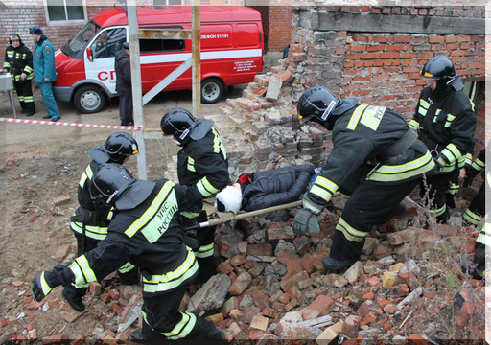
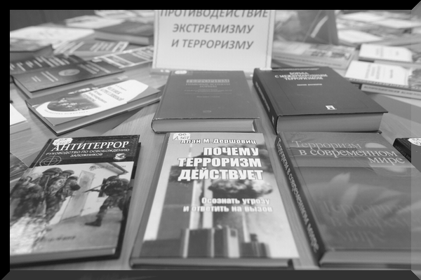
Муниципальная программа
« Обеспечение безопасности населения и профилактика наркомании на территории городского округа Вичуга» сумма на 2024 год 6 059 654,96 рублей
Подпрограмма "Предупреждение и ликвидация чрезвычайных ситуаций" – 6 039 654,96 руб.
Подпрограмма "Профилактика правонарушений и противодействие терроризму и экстремизму" - 20 000 руб.

Slide 33




МП «Социальная поддержка населения городского округа Вичуга» сумма на 2024 год 1 556 956,00 рублей
Подпрограммы
«Поддержка отдельных категорий
жителей городского округа Вичуга»
262 256,00 рублей
«Поддержка социально ориентированных
некоммерческих организаций»
395 200,00 рублей
«Организация акций и мероприятий
для граждан, нуждающихся
в особом внимании
151 500,00рублей
«Оказание мер социальной
поддержки медицинским работникам
ОБУЗ «Вичугская ЦРБ»
748 000,00 рублей

Slide 34


Муниципальная программа
« Повышение эффективности реализации молодежной политики и средств массовой информатизации в городском округе Вичуга» сумма на 2024 год 2 229 868,70 рублей
Подпрограмма "Молодежь Вичуги" - 230 600 руб.
Подпрограмма "Открытая информационная среда" –
1 999 268,70 руб.

Slide 35
Муниципальная программа
«Развитие транспортной системы в городском округе Вичуга» сумма на 2024 год 73 985 795,65 рублей

Slide 36
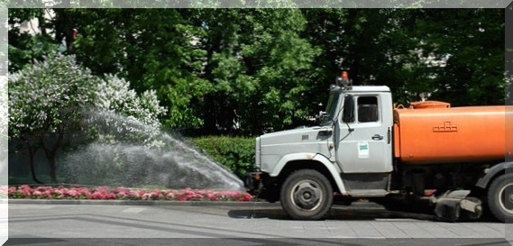
Подпрограмма
«Озеленение территорий
общего пользования»
- 3 000 000,00 руб.
Подпрограмма
«Наружное освещение»
13 500 000 руб.
Муниципальная программа
«Благоустройство городского округа Вичуга» сумма на 2024 год 19 774 000,00
Подпрограмма
«Благоустройство
территорий
общего пользования»
3 274 000,00 руб.

Slide 37


Муниципальная программа «Содействие занятости населения городского округа Вичуга» сумма на 2024 год 404 000,00 рублей
Подпрограмма «Организация общественных работ»
303 002
рублей
Подпрограмма «Организация временной
занятости молодежи»
100 998
рублей

Slide 38
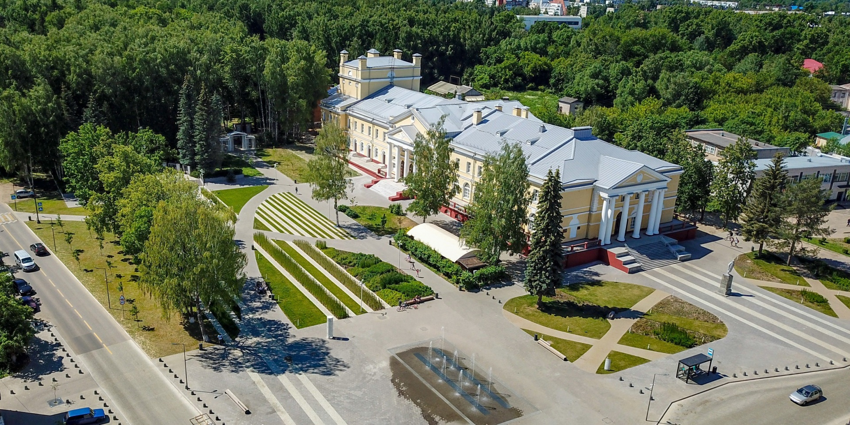
Муниципальная программа городского округа Вичуга
"Формирование комфортной среды» сумма на 2024 год 8 002 105,27 рублей
Подпрограмма "Благоустройство дворовых территорий городского округа Вичуга в рамках поддержки местных инициатив»
2 000 000,00 рублей
Подпрограмма "Благоустройство общественных
территорий городского округа Вичуга»
6 002 105,27 рублей

Slide 39

Муниципальная программа « Проведение комплексных кадастровых работ на территории городского округа Вичуга» сумма на 2024 год 16 600,00 рублей
Подпрограмма «Проведение комплексных кадастровых работ на территории городского округа Вичуга
16 600,00 руб.

Slide 40
Муниципальный долг городского округа Вичуга на 2024 год и на плановый период 2025 и 2026 годов и расходы на его обслуживание

Slide 41

Контактная информация для граждан
Финансовый отдел
администрации городского округа Вичуга–
функциональный орган администрации, обеспечивающий проведение единой финансовой, бюджетной и налоговой политики в городском округе Вичуга
Начальник: Каменкова Ирина Борисовна
Адрес: 155310 город Вичуга ,ул. 50 лет Октября, дом 15, кабинет № 5
Телефон, факс: тел. 8(49354) 2-22-41, факс 2-46-92
Адрес электронной почты: finotdel.vichuga@mail.ru
Режим работы: 08.00 - 17.00, обеденный перерыв 12.00 - 13.00
41

